Slide 1

대형·중형 바우처 유형 (A그룹)
OOOOOO사업
사업수행계획서 발표자료

Slide 2

작 성 요 령
○ 본 서식은 대형·중형 바우처 유형(A그룹) 사업수행계획서 발표자료 표준양식으로서 가급적 주어진 형태를 유지하여 표지를 제외한 20쪽 이내로 작성 ○ 사업수행계획서 내 개인정보 기입 금지 ○ 기업명은 사업자등록증과 동일하게 기재 ○ 본 서식에 포함된 <작성요령>과 이탤릭체 및 파란색으로 표기된 문구는 참고용이므로 작성 및 제출 시 삭제 ○ 필요 시 본문 내 항목 순서는 1, 가, 1), 가), (1), (가), ①, ㉮ 등으로 작성 ○ 사업수행계획서는 간결하고 명료하게 작성

Slide 3

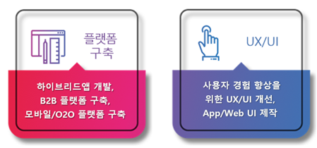


참 고 ▶바우처 사용 예시
스마트기술도입 / ICT 솔루션 도입 |  | 온라인 플랫폼 구축 / UX, UI 고도화
 |  | 빅데이터 활용 서비스 고도화 / 마케팅

Slide 4
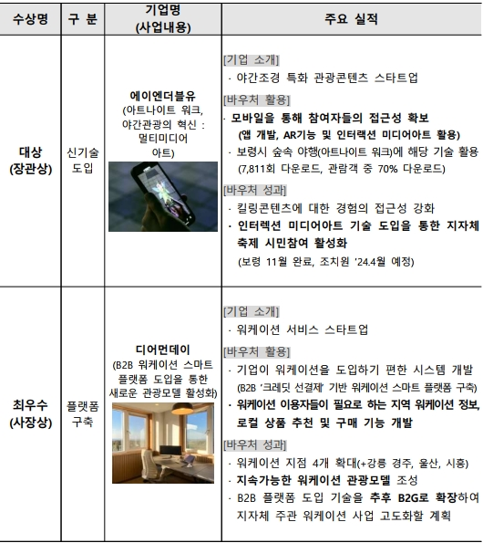
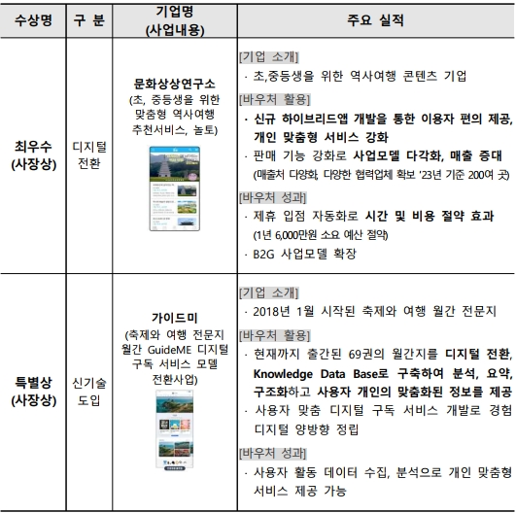
참 고 ▶바우처 활용 우수사례

Slide 5
01 사업개요
※아래 <작성요령>은 삭제 후 계획서 작성
평 가 항 목 | 평 가 지 표 | 배점
혁신성 | 본 사업 계획의 혁신성 | 30점
 | 본 사업 계획의 구체성 및 실현 가능성 | 20점
○ 사업목표
- 달성하고자 하는 귀 사의 최종적인 사업 목표 기재
- 바우처사업 기간 내 달성할 수 없는 장기적인 사업 목표의 경우, 바우처사업 기간 내 달성하고자 하는 사업 중간목표에 대하여 별도 기재
- 사업 목표는 기존 대비 비즈니스 프로세스의 혁신 정도를 객관적으로 판단할 수 있도록 근거 등을 들어 기술

Slide 6
02 사업 추진 계획 및 방법
○ 사업 실행계획
- 앞에서 기술된 귀 사의 사업 목표를 달성하기 위한 실행계획 기술
- 내부 또는 외부의 가용자원을 활용, 목표하는 사업 모델을 성공적으로 달성하기 위한
바우처 활용 실행계획을 핵심내용 위주로 기재
- 바우처사업 기간 내 달성가능 여부를 강조하여 기술
○ 필요 지원서비스
- 지원 받고자 하는 바우처사업 서비스 메뉴 기재
- 위 기술된 사업 목표와 실행계획의 이행을 위하여, 해당 바우처사업 서비스 메뉴가 왜 필요한지 당위성 기술

Slide 7
03 기대효과
※아래 <작성요령>은 삭제 후 계획서 작성
평 가 항 목 | 평 가 지 표 | 배점
기대효과 | 본 사업을 통한 기업가치 증대 효과 | 20점
 | 본 사업을 통한 관광산업 기여도 | 20점
○ 기업가치 증대 효과
- 수혜기업 관점에서 바우처사업 서비스 이용을 통해 기대하는 정성적 및 정량적 효과
(예시. 정성적 효과: 기업/브랜드 인지도 확대, 사업 모델 내실화 등/ 정량적 효과: 매출 00% 증대, 신규고용 0명 등)
- 바우처 사업 서비스를 통해 우선적으로/궁극적으로 기대하고 있는 기업 가치 증대 내용 기술

Slide 8
03 기대효과
○ 관광산업 기여도
- 사업 목표 달성을 통해 수혜기업이 전체 한국 관광산업 관점에서 기여할 수 있는 내용을 구체적으로 기재

Slide 9
04 참여 인력의 전문성
※아래 <작성요령>은 삭제 후 계획서 작성
평 가 항 목 | 평 가 지 표 | 배점
역량 | 본 사업 참여 인력의 전문성 | 10점
○ 대표자 역량
대표자가 보유하고 있는 관광산업 부문 역량 기재 (전공, 경력 등)
관광산업에 대한 이해도 및 전문성을 판단할 수 있는 보유역량을 상세히 기재
○ 참여인력 현황 및 역량
사업 참여 예정인 인력현황 및 전문분야
사업 참여인력이 미정인 경우, 사업총괄책임자 포함 핵심인력 2인에 대하여 기재
위에서 기술한 “관광 혁신바우처 활용계획”과 연계한 참여인력 운용계획을 상세히 기재
* 1인 스타트업의 경우, 기재 불필요

Slide 10

감사합니다.

